Slide 1
স্বাগতম

Slide 2
পরিচিতি
বিষয়: তথ্য ও যোগাযোগ প্রযুক্তি
শ্রেণি : ৬ষ্ঠ
সময় : ৫০ মিনিট
সম্পাদনায়ঃ
মোঃ হায়দার আলি
সহকারী শিক্ষক (কম্পিউটার)
দারিয়াপুর গাউছিয়া দাখিল মাদ্রাসা

Slide 3
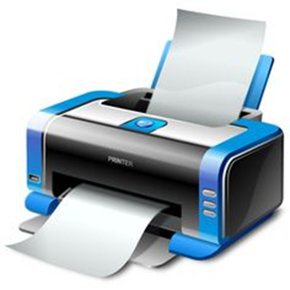
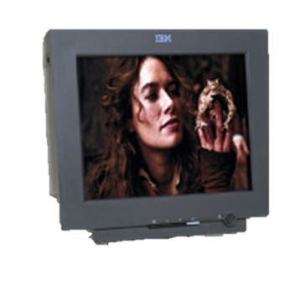
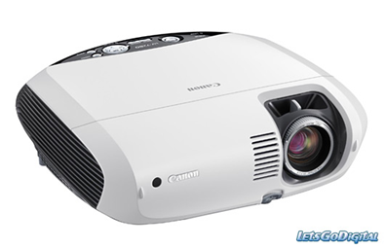
চিত্রগুলোতে আমরা কী দেখতে পাচ্ছি?
কম্পিউটার মনিটরে আমরা ছবি দেখতে পায়।
MULTIMEDIA PROJECTOR

Slide 4
আজকের পাঠঃ
আউটপুট ডিভাইস

Slide 5
শিখনফল
এ পাঠ শেষে শিক্ষার্থীরা ...
১। আউইপুট ডিভাইস কী তা বলতে পারবে।
২। আউটপুট ডিভাইস গুলোর বর্ণনা দিতে পারবে
৩।মাল্টিমিডিয়া প্রজেক্টর এর ব্যবহার ব্যাখ্যা করতে পারবে ।

Slide 6
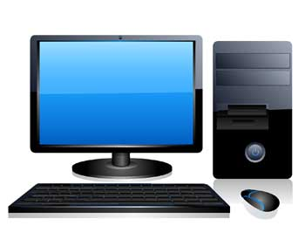
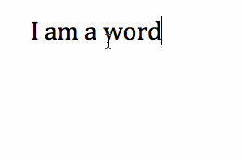
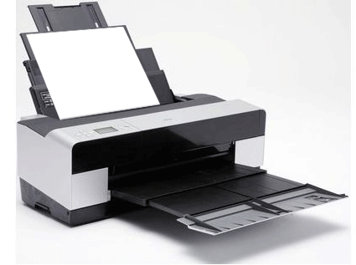
চিত্রগুলো ভালো করে লক্ষ্য কর।
বলতো এর মধ্যে কোনটি ফালাফল বের করার কাজে ব্যবহৃত হয়?

Slide 7
একক কাজ
আউটপুট ডিভাইস কাকে বলে ?
উত্তর: তথ্য উপাত্তের উপর কাজ করে, প্রিন্টারে যে ফলাফল পাওয়া যায় তাকে আউটপুট ডিভাইস বলে।

Slide 8
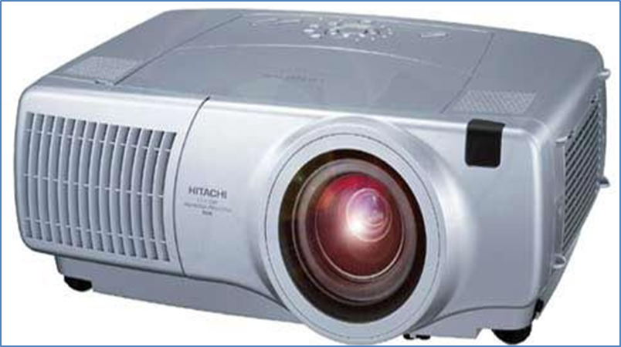
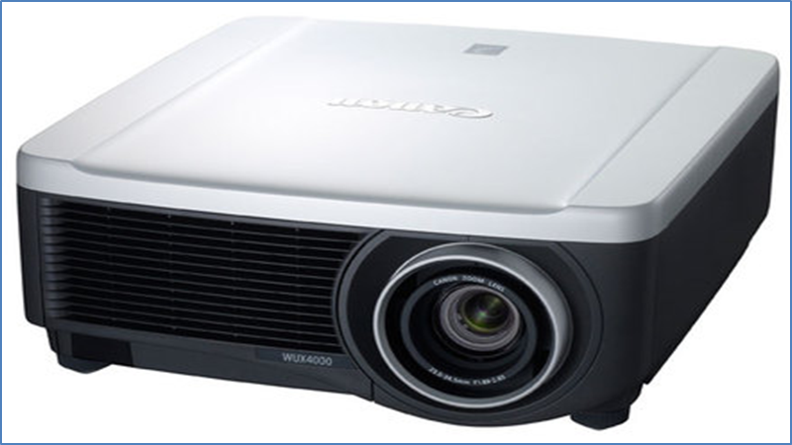
টিভি
কোন তথ্য, টিভি প্রোগ্রাম কিংবা কোন মুভি বড় স্ক্রীনে উপস্থাপন করার যন্ত্র।

Slide 9
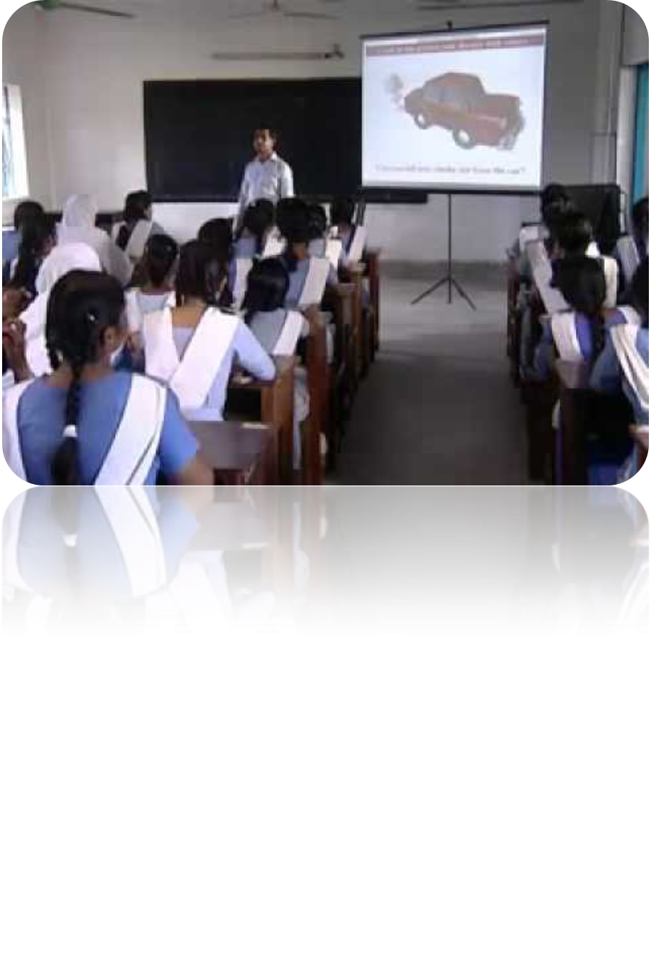
মাল্টিমিডিয়া প্রজেক্টর সাধারণত প্রেজেন্টেশনের কাজে ব্যবহার করা হয়।

Slide 10
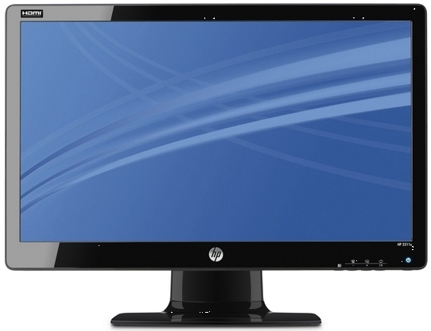
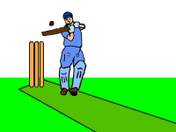
চিত্রে আমরা কী দেখতে পাচ্ছি?
মনিটরের মাধ্যমে আমরা শুধু ছবি দেখতে পাই।
স্পিকারের মাধ্যমে আমরা কথা শুনতে পাই।

Slide 11
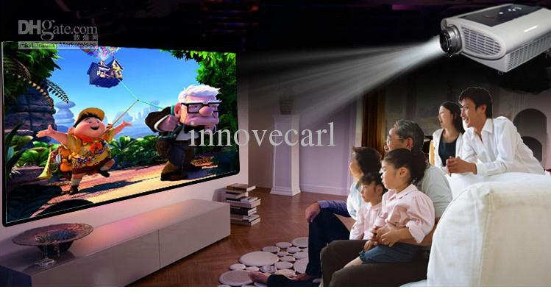
মাল্টিমিডিয়া প্রজেক্টর
ফে
‍দূরবর্তী দেয়ালে বা স্ক্রিনে ফেলে উজ্জ্বল ইমেজ তৈরি করে মাল্টিমিডিয়া প্রজেক্টর।

Slide 12
দলীয় কাজ
তোমরা প্রত্যেকে ৫টি করে আউটপুট ডিভাইস এর নাম লিখে আনবে ।

Slide 13
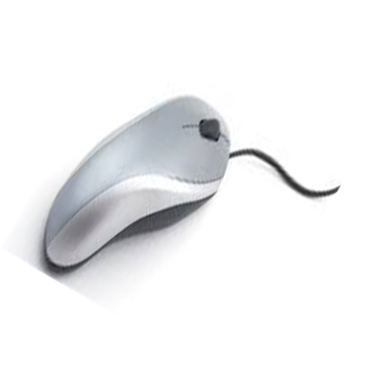
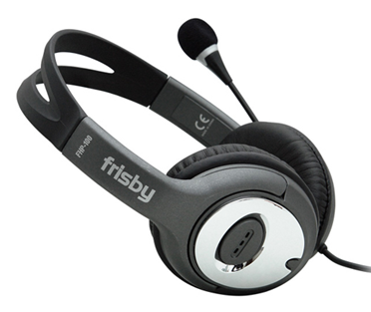
মূল্যায়ন
১। নিচের ছবিগুলোর মধ্যে কোনটি আউটপুট
ডিভাইস?
উত্তরটি সঠিক
আবার চেষ্টা কর।

Slide 14
সবাইকে ধন্যবাদ

